Slide 1
工程造价控制
单元1 工程造价控制基础知识

Slide 2
课题1.2 工程造价管理与控制
1.2.1 工程造价管理的含义
工程造价管理
=造价规划
+ 造价控制
Cost management
=Cost planning
+ Cost control

Slide 3
1.2.1 工程造价管理的含义
建设项目工程造价管理是指在工程建设的全过程中全方位、多层次地运用技术、经济及法律等管理手段，解决工程建设中的造价预测、控制、监督、分析等实际问题，其目的是以尽可能少的人力、物力和财力获取最大的投资效益。
工程造价管理有两种含义：一是建设工程投资管理；二是工程价格管理。
1.2 工程造价管理

Slide 4
1.2.2 工程造价管理的内容
工程造价管理的基本内容就是准确地计价和有效地控制造价。在项目建设的各阶段中，准确地计价就是客观真实地反映工程项目的价值量，而有效地控制则是围绕预定的造价目标，对造价形成过程的一切费用进行计算、监控，出现偏差时，要分析偏差的原因，并采取相应的措施进行纠正，保证工程造价控制目标的实现。
1.2 工程造价管理

Slide 5
1.3.1 工程造价控制的含义
1.工程造价计价
是计算和确定建设项目的工程造价，简称工程计价，也称工程估价。
1.3 工程造价控制

Slide 6
1.3.1工程造价的计价的特征
(一)单件性计价
(二)多次性计价
1.投资估算
2.概算造价
3.修正概算造价
4.预算造价
5.合同价
6.结算价
7.实际造价

Slide 7
(三)组合性计价
工程造价的计算是分部组合而成。
(四)计价方法的多样性
单价法和实物法
(五)计价依据的复杂性
影响造价的因素多、计价依据复杂、种类繁多。依据主要有技术文件，定额，市场价格，关税杂费，管理费率，政府税率，通涨率。

Slide 8
1.工程造价多次性计价有各不相同时许价依据，对造价的精度要求也不相同，这就决定了计价方法具有( )。(12年造价员真题）
A.组合性
B.多样性
C.多次性
D.单件性

Slide 9
工程造价的控制
1.3.1 工程造价控制的含义
可行性研究
控制
估算
初步设计
≥
控制
＜
概算
施工图设计
≥
控制
＜
预算
施工
“三超”现象
≥
＜
结算

Slide 10
1.3.1 工程造价控制的含义
2.工程造价计价方法
分部分项工程单位价格有两种情况：
（1）分部分项工程单位价格=Σ（单位分部分项工程的人、材、机消耗量×人、材、机单价）
（2）分部分项工程单位价格=Σ（单位分部分项工程的人、材、机消耗量×人、材、机单价）+单位间接费、单位利润和单位风险费的分摊
1.3 工程造价控制

Slide 11
1.3.1 工程造价控制的含义
不同的单价形式形成不同的计价方式：
（1）直接费单价——定额计价方法
（2）综合单价——工程量清单计价方法
工程造价的计价方法分为 ：
（1）工料单价法
（2）综合单价法
1.3 工程造价控制

Slide 12
1.3.2 工程造价控制的原则
1.工程造价控制
在优化建设方案、设计方案的基础上，在建设程序的各个阶段，采用一定的方法和措施把工程造价控制在合理的范围和核定的造价限额以内。
有效的工程造价控制应体现以下三项原则：
（1）以设计阶段为重点的建设全过程造价控制。
（2）主动控制，以取得令人满意的效果。
（3）技术与经济相结合是控制工程造价最有效的手段。
1.3 工程造价控制

Slide 13
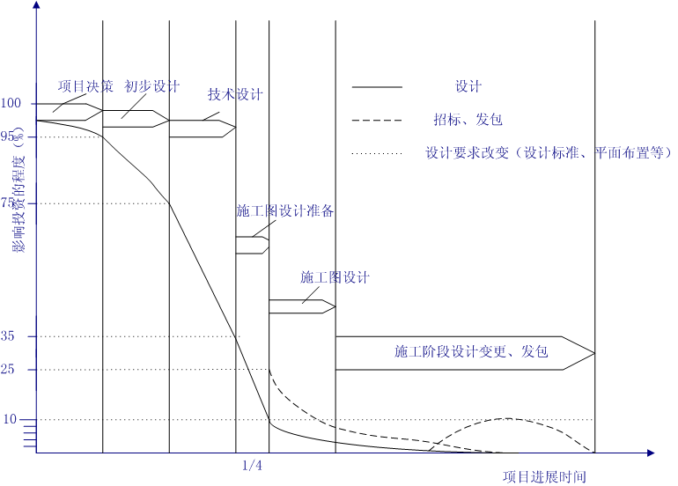
不同建设阶段影响投资控制程度的坐标图
从该图可以看出，影响项目投资最大的阶段，是约占工程项目建设周期1/4的技术设计前的工作阶段。在初步设计阶段，影响项目投资的可能性为75%～95%；在技术设计阶段，影响项目投资的可能性为35%～75%；在施工图设计阶段，影响项目投资的可能性为5%～35%。
很显然，项目投资控制的重点在于施工以前的投资决策和设计阶段，而在项目做出投资决策后，控制项目投资的关键就在于设计。

Slide 14
多选题
1.（13年）工程造价的有效控制应遵循的原则是（ ）
Ａ．以设计阶段为重点进行建设全过程造价控制
Ｂ．主动控制，已取得令人满意的效果
Ｃ．技术和经济相结合
Ｄ．以经济手段为主进行控制

Slide 15
投资控制最有效的手段
* 组织：结构、人员、分工、工作流程、…
* 技术：方案竞赛、比选优化，施工方案、材料
设备选择、生产工艺、 …
* 经济：目标、规划、价值工程、计划/实际比较、
支出审查、 …
* 合同：模式、结构、条款、索赔、变更控制、…
最有效的手段
技术+经济＋组织＋合同（组合）

Slide 16
从组织上采取的措施，包括明确项目组织结构，明确造价控制者及其任务，明确管理职务分工。
从技术上采取措施，包括重视设计多方案选择，严格审查监督初步设计、技术设计、施工图设计、施工组织设计，深入技术领域研究节约投资的可能；
从经济上采取措施，包括动态的比较造价的计划值和实际值，严格审核各项费用支出，采取对节约投资的有力奖励措施。

Slide 17
2.以下工程造价控制措施中，不属于技术措施的是（ ）（13年造价员真题）
Ａ．严格审核各项费用支出；
Ｂ．重视设计多方案选择
Ｃ．编制合理的施工组织设计；
Ｄ．伸入技术领域研究节约投资方案

Slide 18
1.3.3 工程造价控制的主要内容
2.各阶段的控制重点
(1)项目决策阶段
(2)初步设计阶段
(3)施工图设计阶段
(4)招标投标阶段
(5)工程施工阶段
(6)竣工验收阶段
1.3 工程造价控制

Slide 19
1.3.3 工程造价控制的主要内容
3.关键控制环节
(1)决策阶段做好投资估算
(2)设计阶段强调限额设计
(3)招标投标阶段重视施工招标
(4)施工阶段加强合同管理与事前控制
1.3 工程造价控制

Slide 20
1.2.3 工程造价管理理论
1.工程造价管理的主导模式
新的理论方法最显著的地方是：更加注重决策、设计阶段工程造价管理对工程造价的能动影响作用；更重视项目整个寿命期内价值最大化，而不仅仅是项目建设期的价值最大化。
2. 工程造价管理几种方法比较
(1) 全生命周期造价管理方法 ：要求人们在建设项目投资决策分析以及在项目备选方案评价与选择中要充分考虑项目建造成本和运营成本。
1.2 工程造价管理

Slide 21
1.2.3 工程造价管理理论
(2) 全过程工程造价管理方法：是一种基于活动和过程的建设项目造价管理模式，是一种用来科学确定和控制建设项目全过程造价的方法。
(3) 全面造价管理方法：最根本的特征是“全面”，不但包括了项目全生命周期和全过程造价管理的思想和方法，同时它还包括了项目全要素、全团队和全风险造价管理等全新的建设项目造价管理的思想和方法。
1.2 工程造价管理

Slide 22
全生命周期造价管理针对范围
前期策划
设计阶段
施工阶段
使用维护阶段
简单的概预算控制
全过程造价管理
全生命周期造价管理
全生命周期造价管理将使用维护阶段纳入管理范围，相对于全过程造价控制又前进了一步。

Slide 23
造价员考试历年真题
1.依据《工程造价咨询企业管理办法》（住建部149号令）的有关规定，下列说法正确的是（ ）（13年造价员真题）
A.工程造价企业可以借用其他企业的营业执照，但不能以自己名义承揽业务；
B.工程造价企业可以使用其他企业的资质证书，但禁止超越后者资质等级许可的范围承揽业务；
C.工程造价咨询企业不能超越本企业资质等级许可的范围承揽业务；
D.工程造价企业可以允许其他单位使用本企业的资质证书，但不能以本企业的名义承揽业务。

Slide 24
3.下列各项中，属于建设工程造价咨询C类业务的是（ ）
Ａ．工程概算的审核 Ｂ．建设工程招标标底编制
Ｃ．建设项目可行性研究 Ｄ．合同争议的鉴定
４.我国造价工程师的初始注册和续期注册的有效期为（ ）
Ａ．均为４年 Ｂ．均为３年
Ｃ．分别为３年和４年 Ｄ．分别为４年和３年

Slide 25
建设工程造价咨询业务范围：
(A类)建设项目可行性研究投资估算的编制、审核及项目经济评价；
(B类)建设工程概算、预算、结算、竣工结(决)算的编制、审核；
(C类)建设工程招标标底、投标报价的编制、审核；
(D类)工程洽商、变更及合同争议的鉴定与索赔；
(E类)编制工程造价计价依据及对工程造价进行监控和提供有关工程造价信息资料等。 工程造价咨询企业可以对建设项目的组织实施进行全过程或者若干阶段的管理和服务。

Slide 26
7.工程造价咨询企业从事工程造价咨，询业务，应当按照有关规定的要求出具工程造价成果文件，工程造价成果文件应当由工程造价咨询企业加盖（ ）
A.企业执业印章，并由执行咨询业务的注册造价工程师签字、加盖个人执业印章
B.企业执业印章，并由企业技术负责人签字、加盖个人执业印章
C.企业合同专用章，并由执行咨询业务的注册造价工程师签字、加盖个人执业印章
D.企业公章，并由企业技术负责人签字、加盖个人执业印章

Slide 27
8.下列各项中，不属于注册造价工程师执业范围的是（ ）
A.可行性研究投资估算的编制和审核
B.投标报价的编制和审核
C.工程造价分析与控制
D.工程经济纠纷的鉴定和仲裁

Slide 28
多选
７.根据我国《建设工程造价员管理办法》规定，下列关于造价员从业的规定中，正确的有（ ）
A.造价员可以从事与本人取得《建设工程造价员资格证书》专业相符合的工程造价工程
B.造价员应在本人承担的工程造价业务文件上签字、加盖专业章并承担相应责任
C.造价员资格证书仅在本地区有效
D.造价员跨行业变动工作，无需办理任何手续

Slide 29
８.工程造价咨询企业设立分支机构的，应持以下（ ）等材料到分支机构工商注册所在地省、自治区、直辖市人民政府建设主管部门备案。
Ａ．分支机构营业执照复印件
Ｂ．工程造价咨询企业资质证书原件
Ｃ．你在分支机构执业的不少于３名注册造价工程师的注册证书复印件
Ｄ．分支机构固定办公场所的租赁合同或产权证明
９.注册造价工程师的执业范围包括（ ）等
Ａ．建设项目建议书、可行性研究投资估算的编制和审批
Ｂ．建设项目管理过程中设计方案的优化，限额设计等工程造价分析与控制
Ｃ．工程概算、预算、结算、竣工结（决）算的编制和审核
Ｄ．工程保险理赔的核查

Slide 30
１０.《全国建设工程造价员资格证书》原则上每３年检验一次，由各管理机构和各专业委员会负责具体实施。验证的主要内容为
Ａ．从事工程造价的业绩 Ｂ．继续教育情况
Ｃ．职业道德 Ｄ．身体素质

Slide 31
11.下列关于我国工程造价咨询企业管理的论述中，错误的有（ ）
A.工程造价咨询企业资质等级分为甲级、乙级、丙级三个等级
B.工程造价咨询企业的业务承接，不受行政区域的限制
C.工程造价咨询企业的分支机构可以分支机构的名义承揽咨询业务
D.工程造价咨询企业跨省区承接业务时，应该在企业所在省区的建设主管部门备案

